Slide 1



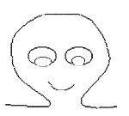
Reprezentacja pojęć w mózgu i co z tego wynika.
Włodzisław Duch
Katedra Informatyki Stosowanej UMK
School of Comp. Engineering,
Nanyang Technological University, Singapur
Google: W Duch
IF UMK 27.05.2011

Slide 2
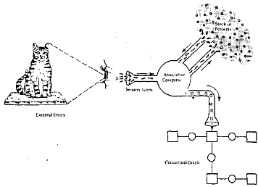
Plan
Radykalny konstruktywizm i
neuronalny determinizm.
Co o sobie wiemy?
Skąd to wiemy?
Co wie dziecko?
Co wie dorosły?
Klęska fenomenologii: to nie rzeczywistość, tylko moje wyobrażenia.
Procesy w mózgu i ich konceptualizacja.
Języki i obrazy, język i ciało.
Trajektorie umysłu.
Neurobrazowanie – co widać w mózgu?
Co wynika z symulacji komputerowych?

Slide 3
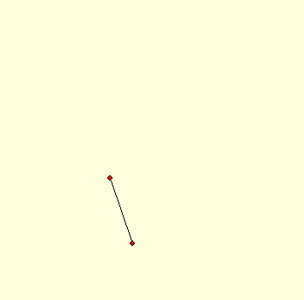
Radykalny konstruktywizm
Radical Constructivism is an unconventional approach to the problem of knowledge and knowing. It starts from the assumption that knowledge, no matter how it is defined, is in the heads of persons, and that the thinking subject has no alternative but to construct what he or she knows on the basis of his or her own experience.
What we make of experience constitutes the only world we consciously live in. It can be sorted into many kinds, such as things, self, others, and so on. But all kinds of experience are essentially subjective, and though I may find reasons to believe that my experience may not be unlike yours, I have no way of knowing that it is the same. The experience and interpretation of language are no exception.
Ernst Von Glasersfeld, Radical Constructivism: A Way of Knowing and Learning.
London: Falmer Press 1995.
Procesy w mózgu przebiegają drogami wyżłobionymi przez doświadczenie.

Slide 4
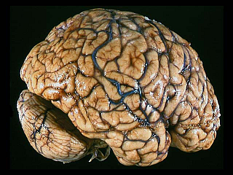
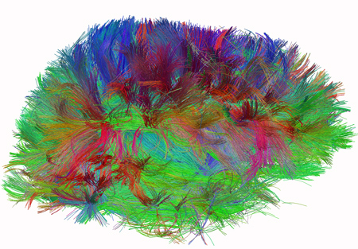
Neuronalny determinizm
Neuronalny determinizm:
wynik doświadczeń życiowych, wychowania, prania mózgu;
nie możemy myśleć inaczej, niż pozwala na to aktywność neuronalna – chociaż często konfabulujemy.
Genetyczny determinizm częściowo ma wpływ na neuronalny.

Slide 5
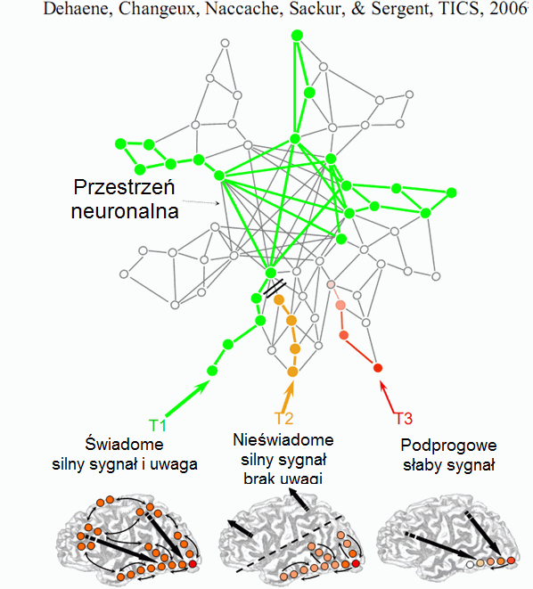
Przestrzeń neuronalna
Aktywność kory zmysłowej => wrażeń, w tym myśli.
Strumienie wstępujące i zstępujące łączą się, tworząc stany rezonansowe.
Co dzieje się gdy przepływ informacji w jedną ze stron jest słaby?
C. Gilbert, M. Sigman, Brain States: Top-Down Influences in Sensory Processing.
Neuron 54(5), 677-696, 2007
Przetwarzanie informacji ze zmysłów w korze i wzgórzu podlega silnym wpływom "odgórnym", w których złożone hipotezy zmieniają procesy na niskim poziomie. Kora funkcjonuje jako system adaptacyjny, zmieniając aktywność pod wpływem uwagi, oczekiwań, zadań związanych z percepcją. Stany mózgu tworzą się przez interakcję pomiędzy wieloma obszarami, w tym modulację lokalnych mikro-obwodów przez sprzężenia zwrotne. Zakłócenia tego przepływu informacji mogą prowadzić do zaburzeń behawioralnych.
Dehaene i inn, Conscious, preconscious, and subliminal processing. TCS 2006
Siła wpływu informacji wstępującej i uwaga (informacja zstępująca), dają 4 sytuacje, w których bodźce i uwaga są konieczne do świadomej percepcji.

Slide 6
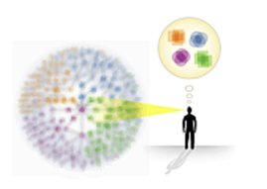

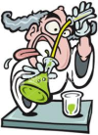

Modele mentalne
Neurodynamika jest odpowiedzialna za rozumowanie;
jest wiele przykładów paradoksalnych wyborów i trudności rozumowania,
w różny sposób wyjaśniane, ale u podstaw są nieświadome procesy.
A=>B i B=>C to kojarzymy, że A=>C, ale weźmy taki schemat:
Wszyscy akademicy to uczeni.
Żaden mędrzec nie jest akademikiem.
Co możemy powiedzieć o relacjach pomiędzy uczonymi i mędrcami?
Po tygodniach namysłu studenci nadal nie potrafią odpowiedzieć.
Na egzaminie pomimo wcześniejszych wyjaśnień ponad połowa podaje błędną odpowiedź.
Myślenie biegnie utartymi drogami, trudno jest myśleć lub podejmować decyzję nieschematycznie, to wymaga nowych ścieżek aktywacji.

Slide 7
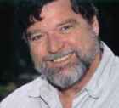
Paul Churchland
A Neurocomputational Perspective: The Nature of Mind and the Structure of Science (1989); The Engine of Reason, The Seat of the Soul: A Philosophical Journey into the Brain, MIT Press, 1995.
Tradycyjnie filozofia opierała się na logice, np. teorii prawdy Tarskiego.
Symboliczne modele umysłu ≈ rozkładu aktywności grup neuronów w mózgu, model "sieciowy" lub "wektorowy„ jest bliższy rzeczywistości.
Teoria tworzy się stopniowo w naszych mózgach w czasie nauki, badania i opisywania, jest wynikiem uczenia się przez sieci neuronowe w mózgu.
Powstaje zbiór wzajemnie ze sobą skojarzonych stanów, część związana jest z aktywacją fonologicznych reprezentacji pojęć językowych - symboli.
Model wewnętrzny jest rzadko w pełni werbalizowalny, na poziomie symbolicznym przekonania nie muszą więc sprowadzać się do zbioru reguł.
Przekonania o świecie są wynikiem procesów skojarzeniowych, to teorie w postaci konfiguracji możliwych (potencjalnych) pobudzeń sieci neuronów, z większością lokalnych konfiguracji można związać pewien symbol.

Slide 8
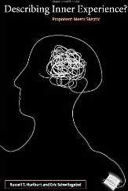
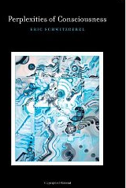
Co o sobie wiemy?
Eric Schwitzgabel: niewiele!
http://www.faculty.ucr.edu/~eschwitz/
Describing Inner Experience? Proponent Meets Skeptic,
ES + Russell T. Hurlburt, MIT Press (2007).
Perplexities of Consciousness, MIT Press (2011).
Czemu fenomenologia i psychologia oparta na introspekcji tak nam niewiele powiedziała o naturze umysłów?
Czemu tak trudno jest ustalić, jakie są nasze doznania?
Czy są myśli bez mentalnych obrazów?
Czy sny mają kolory i są w nich dźwięki?
Które zmysły są źródłem informacji?
Czy mogę mieć błędne przekonania na temat swoich wrażeń?
Co właściwie wiem gdy nie mogę sobie przypomnieć ani nazwy ani obrazu, ale wiem o co chodzi?

Slide 9
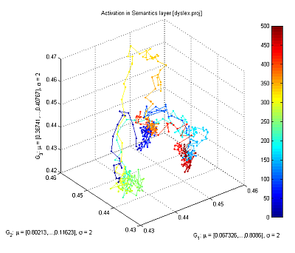

Co wie niemowlę?
Kontrolowanie swojego zachowania wymaga utworzenia odpowiednich skojarzeń (stan umysłu-działanie), dzieciom zajmuje to wiele lat.
Intencjonalność jest odniesieniem do świata, ale realizowana jest poprzez kwazi-stabilne stany powstające w mózgu.
Metafora „umysł jako lustro”: S. Laycock, Mind as Mirror and the Mirroring of Mind: Buddhist Reflections on Western Phenomenology (1994).
Żeby coś spostrzec musi powstać stan
mózgu, istniejący dostatecznie długo
by można go było odróżnić od
przypadkowych fluktuacji.
Jesteśmy świadomi tylko swoich stanów
mózgu, reakcji na pobudzenia przez
zmysły i pobudzenia pamięci.
A nie B: formowanie się
umysłu.

Slide 10
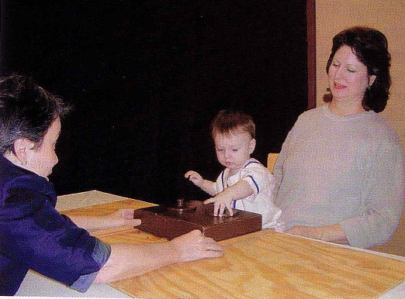
A-nie B
Zabawka (jedzenie) chowana jest w pudełku A i po krótkiej przerwie dziecko (zwierzę) może ją stamtąd wyciągnąć. Po kilku powtórzeniach w A zabawka chowana jest w miejscu B; dzieci szukają nadal w A, chociaż patrzą na B!
Takie efekty obserwuje się w rozwijającym się mózgu dzieci ~ 8 miesięcznych (Piaget 1954), doświadczenia robiono też na zwierzętach.
Interakcje pomiędzy pamięcią aktywną i synaptyczną - wagi już się zmieniły ale pamięć aktywna jest w innym stanie: co zwycięży?
Pamięć aktywna nie działa u dzieci równie sprawnie co synaptyczna, lezje w okolicach kory przedczołowej wywołują u dorosłych ludzi i rezusów podobne efekty.
Dzieci robią mniej błędów patrząc w kierunku miejsca, gdzie schowano zabawkę, niż sięgając po nią.
Jest wiele interesujących wariantów tego typu doświadczeń i prób wyjaśnień na różnym poziomie.

Slide 11
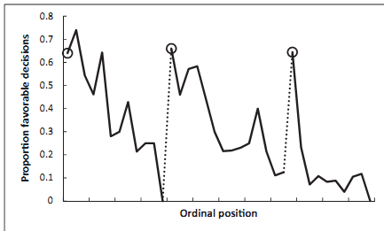
Co wie dorosły?
Na obrazku częstość przyznawania przepustki w zależności od pory dnia dla 1000 decyzji 8 sędziów izraelskich z 20-letnim stażem pracy (S. Danziger, www.pnas.org/cgi/doi/10.1073/pnas.1018033108, 2011).
Kiedy szansa na przepustkę spada do zera trzeba nakarmić sędziego!
Przypadkowe osoby pytane, gdzie jest ulica Walentynkowa okazały się dwa razy bardziej skłonne do udzielenia pomocy minutę po zadaniu tego pytania, niż osoby pytanie o ulicę Martina (Baumeister i inn, Personality and Social Psychology Bulletin, 35, 260-268, 2009).

Slide 12
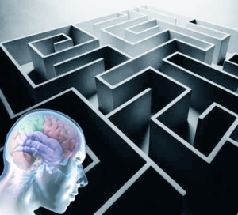
Nieświadome wybory
Nijmegen Unconscious Lab,
http://www.unconsciouslab.com
Unconscious Thought Theory (UTT, 2006).
Dijksterhuis, Nordgren, Perspectives on Psych. Science
Czy racjonalnie podejmowane decyzje są najlepsze?
Większość myślenia odbywa się nieświadomie;
kreatywność wymaga nieświadomego myślenia;
podejmowane decyzje są często bardziej zadawalające, szczególnie w skomplikowanych przypadkach.
M.M. Monti, D.N. Osherson, Logic, Language and the Brain. Brain Research 2011 (w druku): rola języka w rozumowaniu dedukcyjnym jest ograniczona do początkowego etapu w którym werbalnie prezentowana informacja ulega zakodowaniu w postaci niewerbalnych reprezentacji. Te reprezentacje są wykorzystywane przez operacje mentalne ale nie wykorzystują neuronalnych mechanizmów związanych z językiem. Kontrowersyjne …

Slide 13
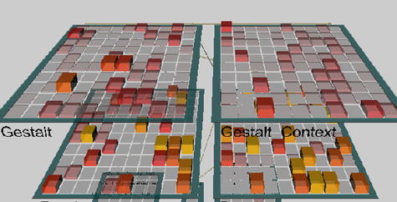
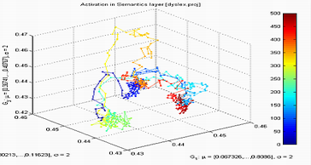
Mózg jako substrat
Filozofia i psychologia opisuje naiwne wyobrażenia oparte na pojęciach nie przystających do rzeczywistości.
W mózgu są tylko elektryczne impulsy, a nie obrazy czy dźwięki.
Musimy się wszystkiego nauczyć, nawet tego, jak unikać synestezji, jak odróżniać od siebie modalności zmysłowe.
Mózg jest substratem, w którym może powstać świat umysłu, labirynt wzajemnych aktywacji. Świadome wrażenia to cień neurodynamiki.
Czy da się opisać werbalnie stany mózgu z subiektywnego punktu widzenia? Gdybyśmy mieli doskonały model mózgu, czy dałoby się przewidzieć jego działanie w każdym kontekście?

Slide 14
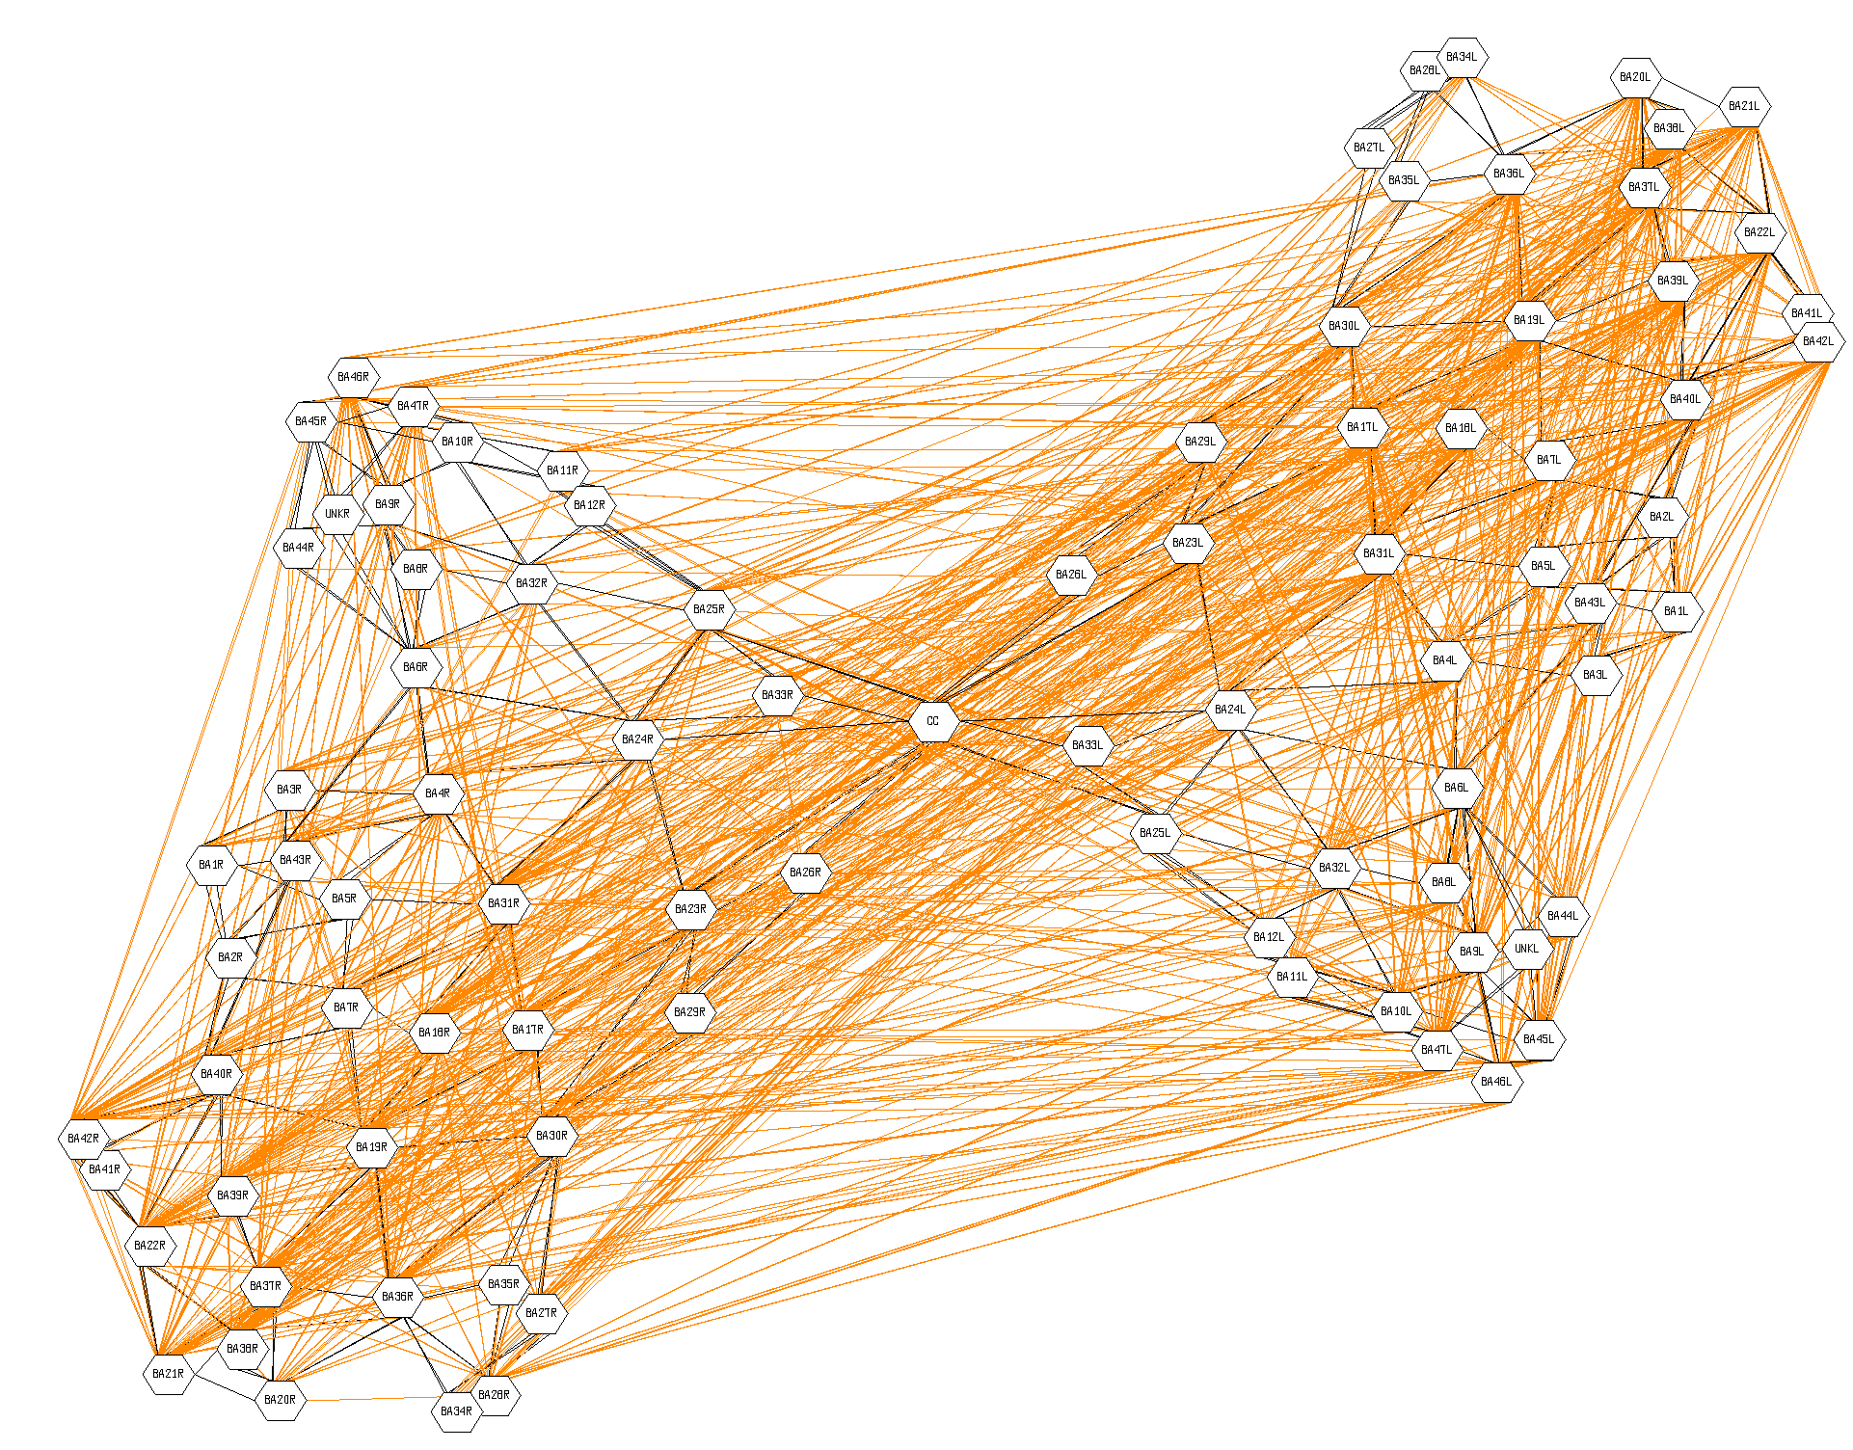
Język (165 eksperymentów)
Sieci funkcjonalne
M. Anderson, BBS 2010

Slide 15
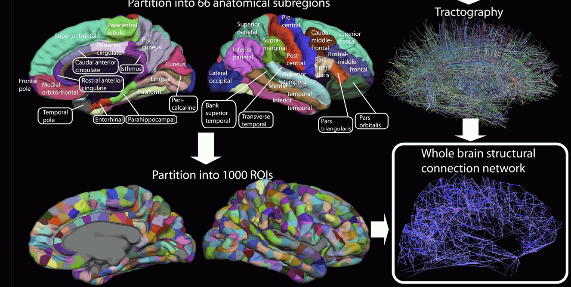
Konektom
Cel: 1000 regionów, których aktywacja pozwoli scharakteryzować stan mózgu.
Pojęcie = kwazistabilny stan, można częściowo opisać przez jego sąsiedztwo, relacje z innymi pojęciami, synonimami, antonimami.

Slide 16
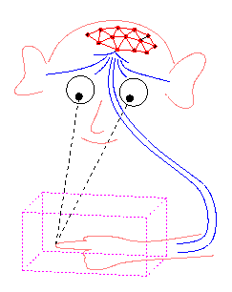
Lingwistyka Neurokognitywna
Jerome A. Feldman, From Molecule to Metaphor:
A Neural Theory of Language. MIT Press 2006
Thought is structured neural activity.
Language is inextricable from thought and experience.
Większość lingwistów specjalizuje się w fonetyce, fonologii, morfologii, syntaktyce, leksykografii, ontologiach, semantyce, pragmatyce ...
ale język jest wielo-modalny, zintegrowany z percepcją i myśleniem.
Tylko neuronowe teorie języka (NTL) mogą prawidłowo opisać wszystkie jego aspekty, łącznie z dynamiką, metody formalne słabo to aproksymują.
Nawet proste mózg-podobne przetwarzanie informacji daje psychologicznie interesujące rezultaty => złożoność mózgu nie jest głównym problemem! Trzeba robić modele odpowiednich struktur.
Informatyka neurokognitywna: uproszczone modele wyższych czynności poznawczych, myślenia, rozwiązywania problemów, uwagi, kontroli zachowania, świadomości, języka => praktyczne algorytmy, lepsze zrozumienie procesów.
Neurocognitive Informatics Manifesto http://cogprints.org/6776/

Slide 17
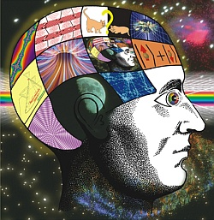
Język i obrazy
Jak mózgi, używając masowo równoległych procesów mogą przechować i używać wiedzę o złożonej strukturze?
L. Boltzmann (1899): “Wszystkie nasze idee i pojęcia
to tylko wewnętrzne obrazy, a w formie mówionej kombinacje dźwięków.”
„Zadaniem teorii jest skonstruować obraz zewnętrznego świata, który istnieje jedynie wewnątrz umysłu”.
L. Wittgenstein (Tractatus 1922): Język przesłania myśl. Myśli wskazują na obrazy tego jak wyglądają rzeczy w świecie, myśleć to mówić do siebie samego, zdania wskazują na obrazy.
Kenneth Craik (1943): umysł konstruuje „modele rzeczywistości w małej skali" by antycypować zdarzenia, wyjaśniać i wnioskować.
P. Johnson-Laird (1983): modele mentalne to psychologiczne reprezentacje rzeczywistych, hipotetycznych lub wyobrażonych sytuacji.
J. Piaget: ludzie rozwijają bezkontekstowe schematy dedukcyjnego myślenia.
Obrazy? Logika FOL? Czy też inne reprezentacje?
Czy to dobry opis działania mózgów? Jak to zrobić za pomocą programu?

Slide 18

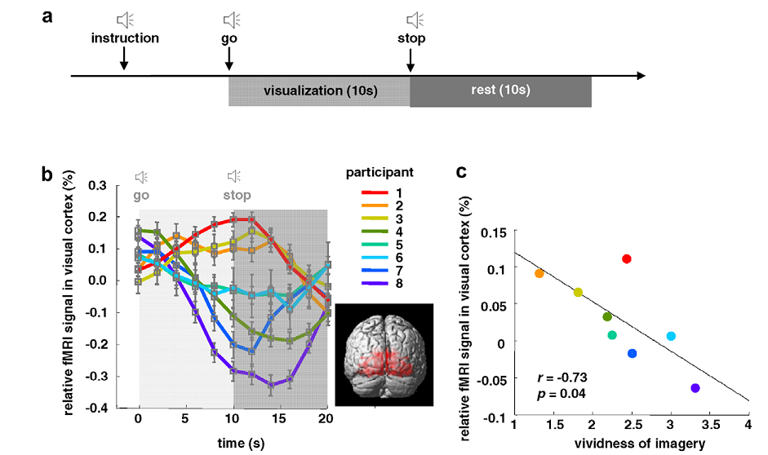
Wyobraźnia i zmysły
Jak i gdzie powstają obrazy mentalne?
Borst, G., Kosslyn, S. M, Visual mental imagery and visual perception: structural equivalence revealed by scanning processes.
Memory & Cognition, 36, 849-862, 2008.
Nasze badania wspierają twierdzenie, że reprezentacja wyobrażeń oparta jest na tych samych mechanizmach co reprezentacja percepcji wzrokowej.
Cui, X et al. (2007) Vividness of mental imagery: Individual variability can be measured objectively. Vision Research, 47, 474-478.
Rezultaty kwestionariuszy Vividness of Visual Imagination (VVIQ) korelują się dobrze z aktywnością pierwotnej kory wzrokowej mierzonej za pomocą fMRI
(r=-0.73), i z wynikami dla nowych zadań psychofizycznych.
Indywidualne różnice są znaczne, uśrednianie daje mylny obraz.
Niektórzy ludzi mają słabą wyobraźnię wzrokową, być może pobudzenia zstępujące są u nich zbyt słabe by pobudzić wyobrażenia mentalne.

Slide 19
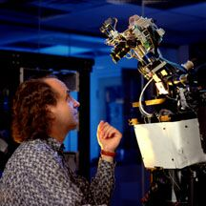
Język i ucieleśnienie
Ucieleśnienie jest modne ale nie takie nowe, eg:
R. Brooks, Elephants Don’t Play Chess (1990),
R. Brooks, L.A. Stein, Building Brains for Bodies
(1993), Cog project manifesto (1993-2003).
Varela, Thompson, Rosch, The embodied mind 1991
W lingwistyce:
Lakoff & Johnson, Philosophy In The Flesh (1999).
Lakoff & Nunez, Where Mathematics Comes From? How the Embodied Mind Brings Mathematics into Being (2000).
Postępy lingwistyki komputerowej są powolne, pojawiły się metody statystyczne korzystające z ogromnych korpusów, oraz idee enaktywizmu.
Protojęzyki w komunikacji robotów (Kismet, Aibo).
Conceptual blending (Gilles Fauconnier, Mark Turner 1993).
Matematyka kognitywna (Lakoff) tłumaczy metafory leżące u podstaw rozumienia abstrakcyjnych pojęć.

Slide 20
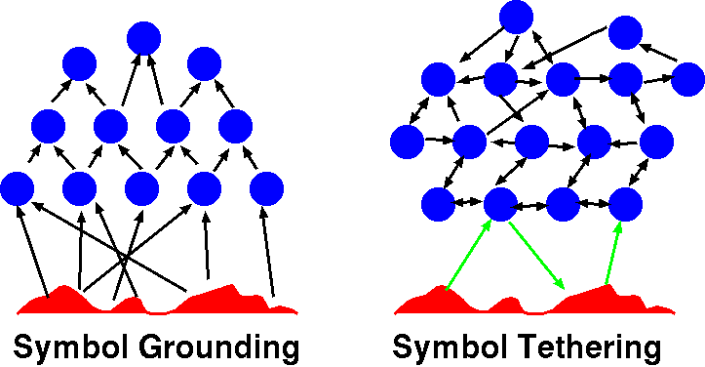
Jakie ucieleśnienie?
Jak mogą wyglądać "ucieleśnione" reprezentacje?
Brak reprezentacji, jedynie reakcje sensomotoryczne?
Wszystkie pojęcia są ucieleśnione, czy tylko pojęcia pierwotne?
Aaron Sloman (2007): wszystkie proste pojęcia wywodzą się z cielesnych doświadczeń, inne są wymyślane, złożone, abstrakcyjne.
David Hume podał przykład pojęcia złożonego: “złota góra”.
Zamiast ugruntowania symboli Sloman proponuje jedynie ich zaczepienie.

Slide 21
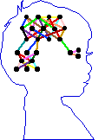
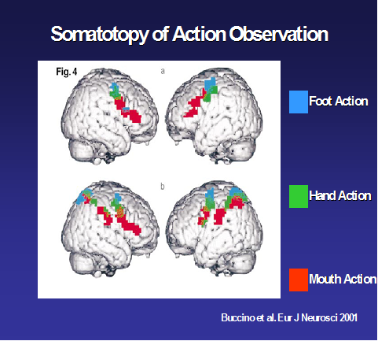
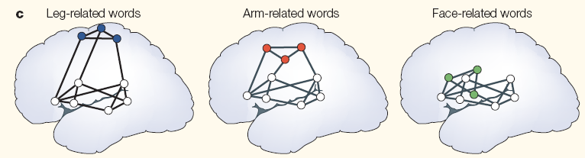
Słowa w mózgu
Eksperymenty psycholingwistyczne dotyczące mowy pokazują, że w mózgu mamy dyskretne reprezentacje fonologiczne, a nie akustyczne.
Sygnał akustyczny => fonemy => słowa => koncepcje semantyczne.
Aktywacje semantyczne następują 90 ms po fonologicznych (N200 ERPs).
F. Pulvermuller (2003) The Neuroscience of Language. On Brain Circuits of Words and Serial Order. Cambridge University Press.
Sieci działania – postrzegania, wnioski z badań ERP i fMRI.
Fonologiczna gęstość otoczenia słowa = liczba słów brzmiących podobnie jak dane słowo, czyli dająca podobne pobudzenia mózgu.
Semantyczna gęstość otoczenia słowa = liczba słów o podobnym znaczeniu (rozszerzona podsieć aktywacji).

Slide 22
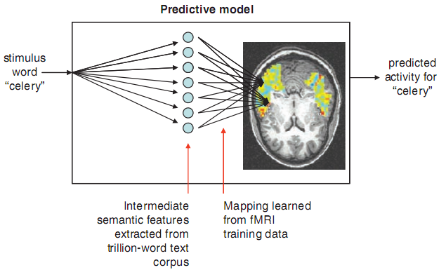
Neuroobrazowanie słów?
Predicting Human Brain Activity Associated with the Meanings
of Nouns," T. M. Mitchell et al, Science, 320, 1191, 2008
Czy możemy zobaczyć reprezentacje pojęć w mózgu?
Po raz pierwszy udało się zobaczyć w miarę stabilne obrazy fMRI ludzi, którzy widzą, słyszą lub myślą o jakimś pojęciu.
Czytanie słów, jak i oglądanie obrazków, które przywodzą na myśl dany obiekt, wywołuje podobne aktywacje.
Indywidualne różnice są spore, ale aktywacje pomiędzy różnymi ludźmi są na tyle podobne, że klasyfikator może się tego nauczyć.
25 cech semantycznych, które odnoszą się do postrzegania/działania.
Sensory: fear, hear, listen, see, smell, taste, touch
Motor: eat, lift, manipulate, move, push, rub, run, say
Abstract: approach, break, clean, drive, enter, fill, near, open, ride, wear

Slide 23
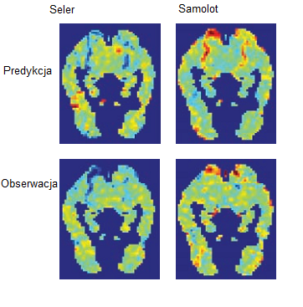
Semantyka fMRI
Wektory semantyczne V(S) wyznaczono obliczając korelacje z dużego korpusu słów (10¹²), z 25 wybranymi cechami.
Model uczono korelacji V(S) ze skanami fMRI, biorąc 58 do uczenia i przewidując dwa pozostałe. Osiągana dokładność była poziomie 77%.
Aktywacja mózgu obserwowana w
fMRI dla danego pojęcia jest
prototypem stanu mózgu związanego
z sensem tego słowa.
Pozwala to za pomocą korelacji
pomiędzy słowami przewidzieć
aktywacje dla nowych pojęć.
Pobudzenia mózgu to naturalna baza
reprezentacji semantycznych.
2010 First Workshop on Computational
Neurolinguistics.

Slide 24
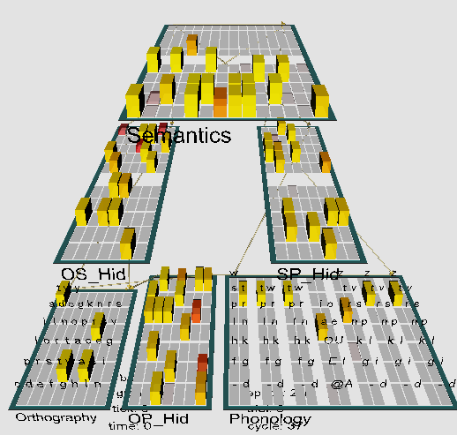
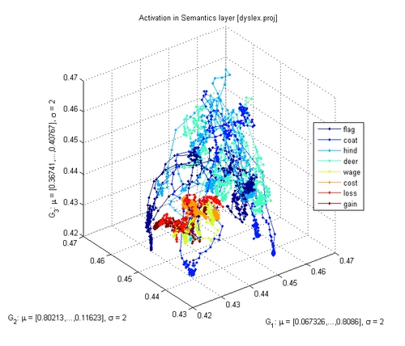
Czym są pojęcia
Aktywność i synchronizacja pobudzeń przebiega różnymi drogami, w modelach możemy badać dynamikę tego procesu w czasie rozpatrywania pojęcia: za każdym razem kontekst + historia prowadzą do nieco innych aktywacji.
Pojęcie = symbol mentalny niosący pewne znaczenie?
=> Relacyjna kategoria stanu mózgu, sam stan nie jest dokładnie powtarzalny.
Symbol = etykieta dla w miarę podobnych relacyjnie stanów.
Punkt reprezentuje tu rozkład aktywacji w 140 obszarach mózgu, wizualizacja zachowuje relacje podobieństwa, widać baseny atrakcji stanów mózgu.

Slide 25
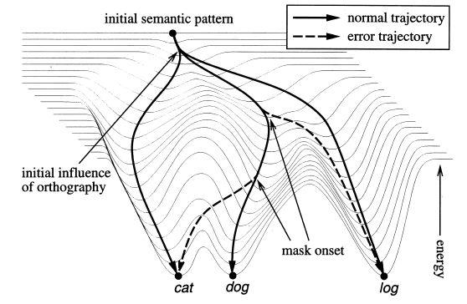
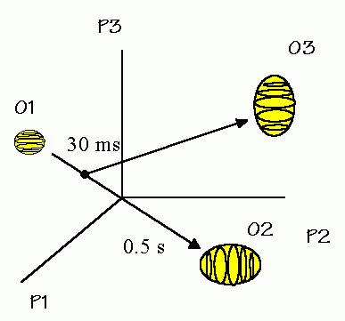
Trajektorie umysłu
P.McLeod, T. Shallice, D.C. Plaut, Attractor dynamics in word recognition: converging evidence from errors by normal subjects, dyslexic patients and a connectionist model. Cognition 74 (2000) 91-113.
Dynamiczne aspekty poznania to nowy obszar psycholingwistyki, eksperymenty często używają technik maskowania badając błędy semantyczne i fonologiczne.
Obecność pojęć modyfikuje trajektorie myśli.

Slide 26
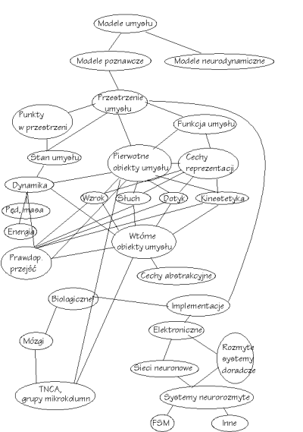
Pojęcia jako “obiekty umysłu”
W 1994 przedstawiłem taki model:
pierwotne obiekty umysłu powstają z danych zmysłowych (wzrok, słuch, dotyk, wrażenia kinestetyczne i inne), a obiekty wtórne tworzą się jako abstrakcyjne kategorie, oparte na pierwotnych.
Peter Gärdenfors opracował podobny model geometryczny (Conceptual Spaces).
Przestrzeń pojęć definiuje wymiary, w których opisujemy stan umysłu związany z wrażeniami specyficznych jakości, intencjami, myślami – takie wymiary nie istnieją!
Pozostaje tylko podobieństwo?
Kluczowa metafora: świadomy umysł jest cieniem neurodynamiki, więc wszystkie zdarzenia mentalne trzeba do niej sprowadzić.

Slide 27
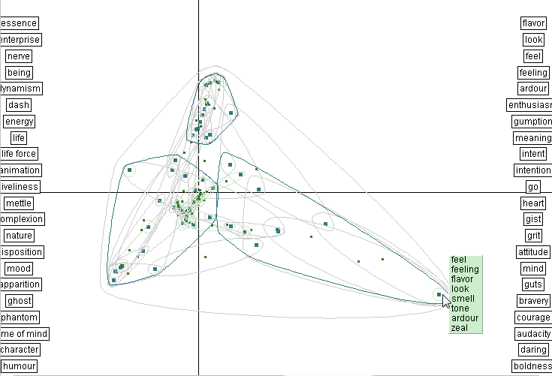
Atlas Semantyczny
http://dico.isc.cnrs.fr/en/index.html
spirit:
79 słów
69 klik = minimalnych jednostek mających znaczenie.
Synset
= zbiór synonimów w Wordnecie.

Slide 28
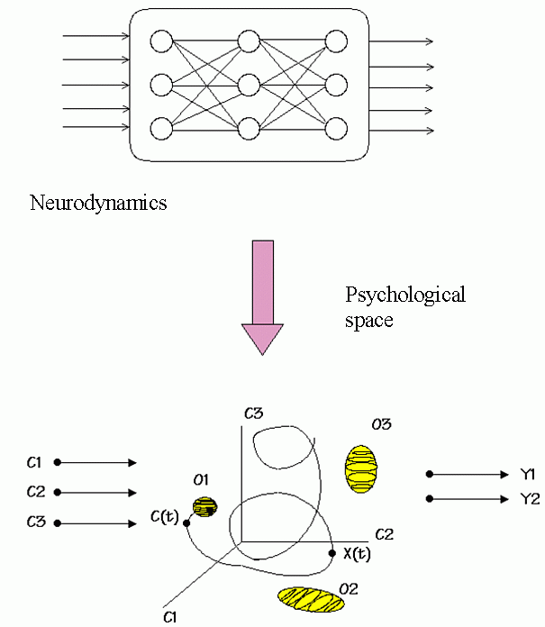
Zamiast skomplikowanej neurodynamiki spróbujmy przedstawić stan mózgu jako trajektorię w przestrzeni określonej przez cechy, które dają się zidentyfikować dzięki introspekcji stanów mentalnych.
Stan mózgu => stan umysłu,
Zdefiniowany w przestrzeni psychologicznej.
Tu stan mózgu = warstwa semantyczna i pozostałe.
Stan umysłu = wizualizacja trajektorii w przestrzeniach psychologicznych.

Slide 29
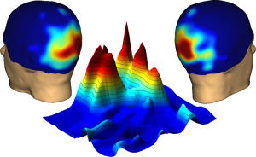
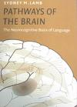
BICA jako aproksymacja
Znaczne postępy poczyniono wykorzystując
inspiracje z badań nad mózgiem do analizy percepcji,
mniejsze dla wyższych czynności poznawczych.
Neurokognitywne podejście do lingwistyki stosowano do analizy zjawisk lingwistycznych, ale ma to niewielki wpływ na NLP.
Potrzebne są nowe matematyczne techniki by opisać procesy obliczeniowe w terminach “wzorców stanów mózgu” i rozchodzenia się aktywacji między takimi wzorcami. Jak to zrobić?
Prototypy dla stanów neuronowych? Możliwe, dobre rezultaty
z analizy EEG => ruchy ręki lub ruchy oczu.
Quasi-stacjonarne fale pobudzeń opisujące globalne
stany mózgu w określonym kontekście Ψ(w,Cont)?
Jak wyglądają ścieżki rozchodzenia się aktywacji w mózgu?
Praktyczny algorytm rozszerza rep. pojęcia o te kategorie skojarzeń, które są pomocne w klasteryzacji i klasyfikacji (Duch i inn, Neural Networks 2008), usuwając słabe skojarzenia przez filtrowanie cech.

Slide 30
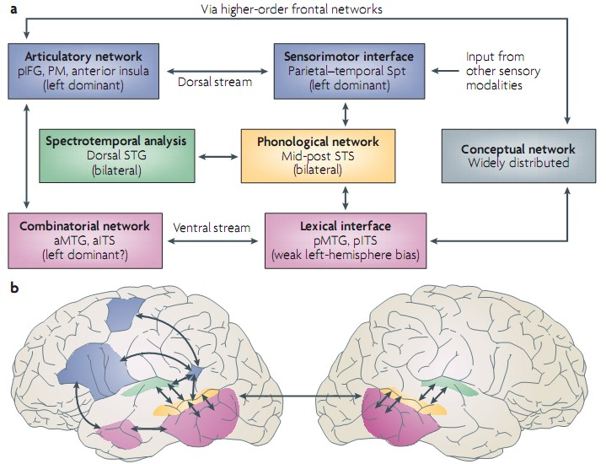
Ośrodki mowy
Jak reprezentować znaczenie pojęć? Symbole, wektory, prawdopodobieństwa?

Slide 31
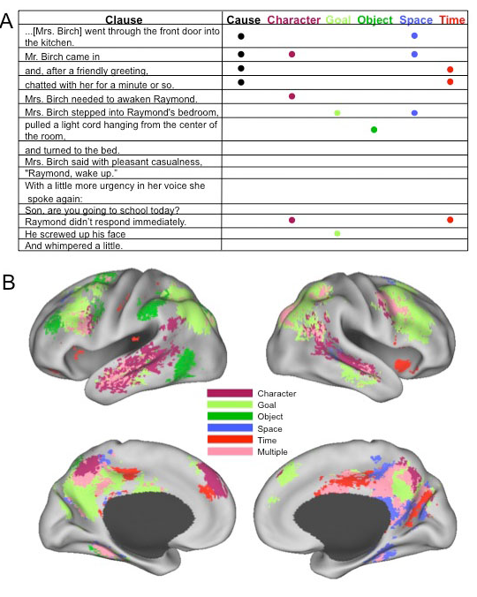
Nicole Speer et al.
Reading Stories Activates Neural Representations of Visual and Motor Experiences.
Psychological Science 20(8): 989, 2009.
Znaczenie: pomimo różnic szczegółów wynikających z kontekstu daje się wyróżnić prototypowe aktywacje, które reprezentują różny sens pojęć i ich role w zdaniu.

Slide 32
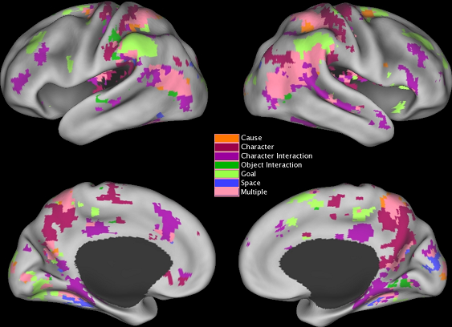
Segmentacja doświadczenia
Świat naszych przeżyć jest sekwencją scen, stany przejściowe nie są postrzegane (J.M. Zacks, N.K. Speer et al. The brain’s cutting-room floor: segmentation of narrative cinema. Frontiers in human neuroscience, 2010).
Automatyczna segmentacja doświadczenia to podstawa percepcji, ułatwiająca planowanie, zapamię- tywanie, łączenie informacji.
Przejścia pomiędzy segmentami wynikają z obserwacji istotnych zmian sytuacji, pojawienia się postaci, ich interakcji, miejsca, celów, jak na filmie.

Slide 33
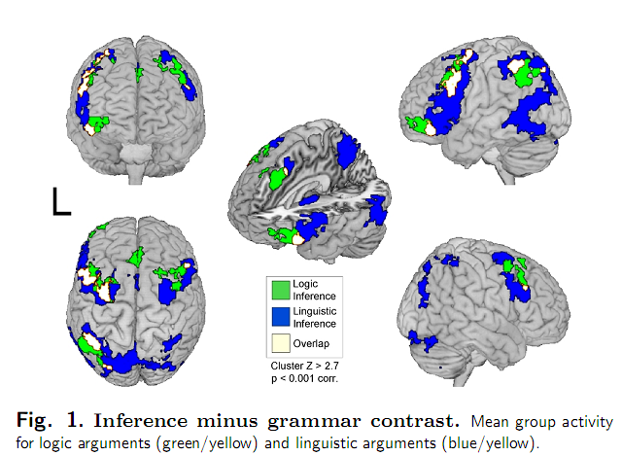
Logika i język
Rozumienie argumentów językowych i logicznych to różne funkcje mózgu.
Argumenty logiczne:
jeśli zarówno X i Z to nie Y, lub jeśli Y to ani nie X ani nie Z.
Arg. lingwistyczne:
rzecz X, którą Y widział jak Z brał, lub Z był widziany przez Y biorąc X.
M.M. Monti, L.M. Parsons, D.N. Osherson, The boundaries of language and thought: neural basis of inference making. PNAS 2009

Slide 34
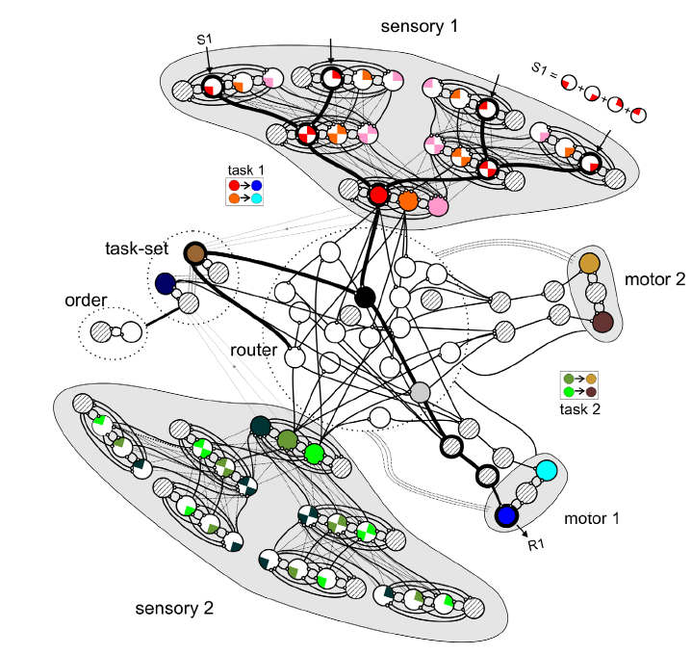
Cel, postrzeganie, działanie.
Liczne lokalne grupy neuronów współpracują wykonując celowe zadanie, synchronizują się w różny sposób. Model odtwarza czasy reakcji przy wykonywaniu kilku zadań jednocześnie.
A. Zylberger, PLOS Biology 2010
Notes:
The human brain efficiently solves certain operations such as object recognition and categorization through a massively
parallel network of dedicated processors. However, human cognition also relies on the ability to perform an arbitrarily large
set of tasks by flexibly recombining different processors into a novel chain. This flexibility comes at the cost of a severe
slowing down and a seriality of operations (100–500 ms per step). A limit on parallel processing is demonstrated in
experimental setups such as the psychological refractory period (PRP) and the attentional blink (AB) in which the processing
of an element either significantly delays (PRP) or impedes conscious access (AB) of a second, rapidly presented element.
Here we present a spiking-neuron implementation of a cognitive architecture where a large number of local parallel
processors assemble together to produce goal-driven behavior. The precise mapping of incoming sensory stimuli onto
motor representations relies on a ‘‘router’’ network capable of flexibly interconnecting processors and rapidly changing its
configuration from one task to another. Simulations show that, when presented with dual-task stimuli, the network exhibits
parallel processing at peripheral sensory levels, a memory buffer capable of keeping the result of sensory processing on
hold, and a slow serial performance at the router stage, resulting in a performance bottleneck. The network captures the
detailed dynamics of human behavior during dual-task-performance, including both mean RTs and RT distributions, and
establishes concrete predictions on neuronal dynamics during dual-task experiments in humans and non-human primates.
The Brain’s Router: A Cortical Network Model of Serial Processing in the Primate Brain, Plos biology, Zylberberg

Slide 35
Problemy wymagające wglądu
Neuromodulacja (emocje)
Cel
Kroki
Prawy płat skroniowy
Start: opis problemu = rozkład pobudzeń obszarów mózgu
Lewy płat skroniowy inicjuje, pomaga kategoryzować.

Slide 36
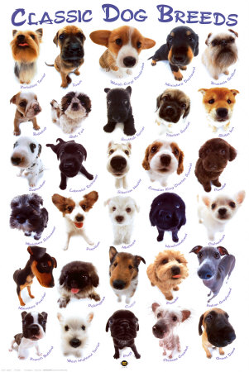
Rasy psów
329 ras w 10 kategoriach:
Sheepdogs & Cattle Dogs; Pinscher & Schnauzer; Spitz & Primitive; Scenthounds; Pointing Dogs; Retrievers, Flushing Dogs & Water Dogs; Companion and Toy Dogs; Sighthounds
Opis własności psów (uszy, pysk, waga, itd.) nie wystarcza do ich rozpoznania w grze w 20 pytań!
Kategorie językowe i podobieństwo obrazów całkiem się rozmijają, ontologie nie są związane z podobieństwem wizualnym, tradycyjna kategoryzacja opiera się na obserwacji zachowań: teriery kopią nory.
Jeśli się wie to słowa wskażą odpowiedni stan mózgu => ale nie wszystkie stany mają nazwy.
Komunikacja za pomocą języka ograniczona jest do tego co wiemy …
Wis co widis i widzis co wis (góralka z Zakopanego).

Slide 37
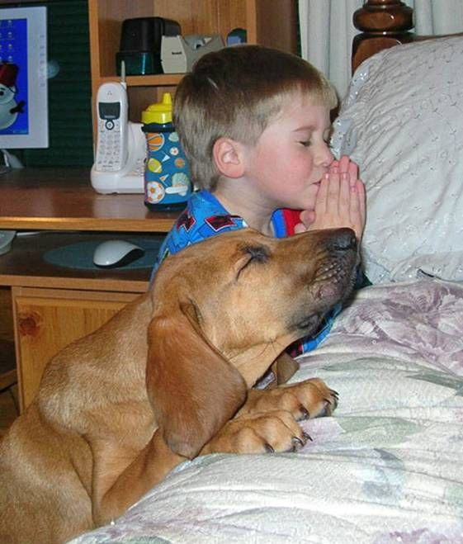
Potęga imitacji bez zrozumienia

Slide 38
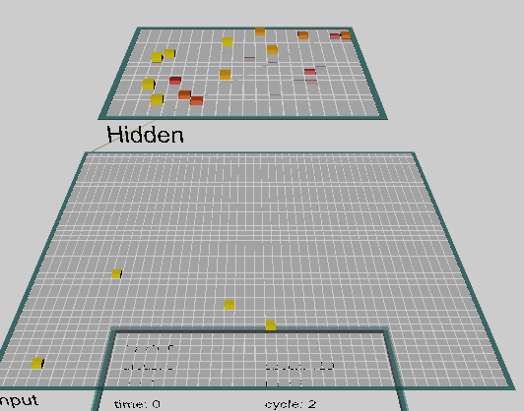
Prosta sieć zdaje egzamin
1920 słów wybranych z 500 stron książki (O'Reilly, Munakata, Explorations in computational neuroscience) – zdanie pobudza słowa warstwy wejściowej. 20x20=400 elementów ukrytych,
uczą się zgodnie z regułą Hebba wykrywać korelacje pomiędzy słowami, np. element może reagować na synonimy: act, activation, activations.
Wybierzmy sobie dwa słowa reprezentowane przez wektor pobudzeń A, B, w warstwie ukrytej, porównajmy rozkład aktywności cos(A,B) = A*B/|A||B|.
Np. aktywacja dla słów: A=“attention”, B=“competition”, daje cos(A,B)=0.37, aktywacja dla “binding” oraz “attention” daje cos(A+C,B)=0.49, bo te słowa pojawiały się częściej w swoim kontekście.
Siec dokonuje kompresji informacji 1920 el => 400 el.

Slide 39
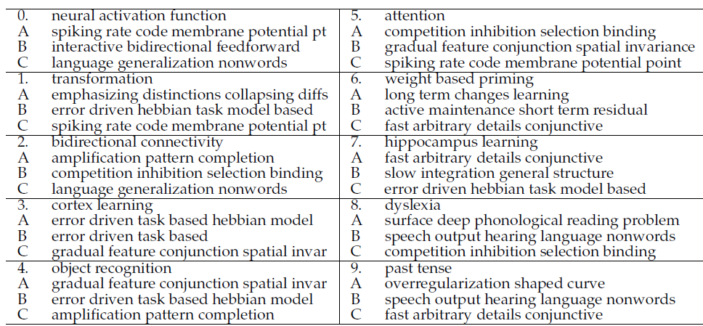
Test wielokrotnego wyboru
Możliwe są 3 odpowiedzi, A, B, C, przypadkowy wybór daje 33% szans.
Sieć daje intuicyjne odpowiedzi, oparte czysto na powierzchownych skojarzeniach , np.: jaki jest cel “transformacji”? A, B czy C.
Sieć odpowiada prawidłowo na 60-80% takich pytań, lepsze wyniki wymagają głębszego zrozumienia … czasami sami „ledwo” rozumiemy.

Slide 40
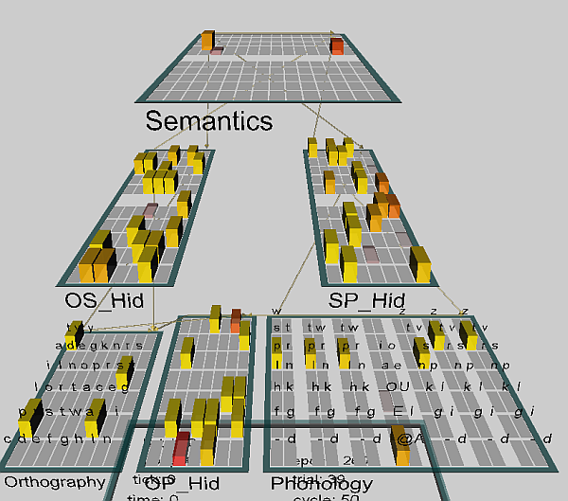
Model czytania
Symulacje można robić za pomocą gotowych programów pozwalających na robienie eksperymentów.
Model czytania uwzględnia ortografię, fonologię i semantykę, warstwę której pobudzenia identyfikują jednoznacznie sens.
Uczenie zarówno korelacyjne jak
i konkurencyjne. Symul. Emergent,
Aisa, i inn. Neural Networks 2008.
Uczenie: przypadkowy wybór jednej z 3 warstw (ortografia, fonologia, semantyka) jako wejścia, a pozostałych dwóch jako wyjścia, czyli mapowanie jednego aspektu na dwa inne. Semantyka opisana przez mikrocechy (aktywację jednego z neuronów warstwy semantycznej).

Slide 41
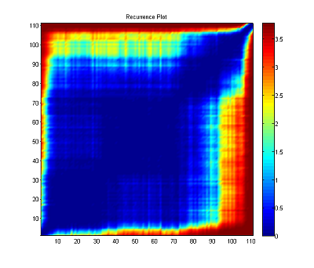
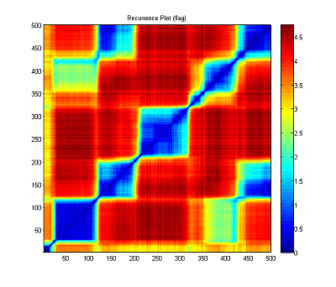
Wykresy rekurencji
Pokazujemy warstwie ortograficznej słowo “flag”, szum synaptyczny jest niewielki (var=0.02), sieć wpada w pierwszy basen atrakcji reprezentujący słowo „flag” a potem przechodzi do innych pojęć, symulując strumień myśli.
Te same trajektorie dla pierwszych 500 iteracji pokazują 5 większych basenów atrakcji (kwazistabilnych obszarów aktywności) i szybkie przejścia pomiędzy nimi.
Czemu odpowiadają te baseny?

Slide 42


Slide 43

„Deer” – trajektoria warstwy semantycznej wiele razy powraca do tego samego stanu, po czym wpada w całkiem odmienne stany.

Slide 44

„Gain” – trajektoria warstwy semantycznej rzadko powraca do podobnych stanów, jest mniej aktywnych obszarów niż dla słów konkretnych.

Slide 45

Nieco spekulacji
Słowa abstrakcyjne mają mniej cech, prostsze reprezentacje (pobudzenia mózgu), krótsze trajektorie (=szybsze czasy reakcji i skojarzeń) w porównaniu ze słowami konkretnymi (dzięki czemu można szybciej myśleć, energia nie marnuje się na aktywacje obszarów zmysłowych).
Reprezentacje semantyczne dla par słów są zwykle dość podobne do siebie, ale w sieci neuronowej tworzą się łatwo fałszywe stany pamięci złożone z silnie lokalnie sprzężonych fragmentów sieci.
Do niektóre basenów atrakcji trudno jest dotrzeć, prowadzą do nich chaotyczne trajektorie; nie można wejścia dwa razy do tego samego strumienia … torowanie i szum na to nie pozwolą.
Stany, które się tworzą w wyniku spontanicznych skojarzeń po pokazaniu pierwszego wyrazu mogą być fantazjami lub realnymi pojęciami.
W wyniku zmęczenia (akomodacji) neuronów system skacze do skojarzonych pojęć wykorzystując słabo aktywne neurony; zbyt długie myślenie o tym samym powoduje pojawienie się zupełnie odmiennych myśli, pewne stany mózgu stają się niedostępne (czas na relaks …).

Slide 46

Szczegółowy model
Garagnani et al. Recruitment and consolidation of cell assemblies for words by way of Hebbian learning and competition in a multi-layer neural network.
Cognitive Comp. 1(2), 160-176, 2009.
Pierwotna kora słuchowa (A1), pas słuchowy (AB), pas rozszerzony (PB, obszar Wernickiego), boczno- brzuszna kora przed- czołowa (PF) i przed- ruchowa (PM, Broca), kora ruchowa (M1).

Slide 47

Konkluzje Garagnani i inn.
Słowa, podobnie jak inne pojęcia przydatne w procesach poznawczych (twarze, obiekty), reprezentowane są w anatomicznie rozproszonych pętlach łączących obszary zmysłowe i ruchowe (action-perception circuits).
Takie funkcjonalne obszary pojawiają się w mózgu spontanicznie w rezultacie plastyczności neuronów (procesów uczenia się). Model wyjaśnia i przewiduje powstawania leksykalnych reprezentacji składających się z silnie sprzężonych, anatomicznie rozróżnialnych pętli korowych w licznych obszarach mózgu, pozwalając na niezależną aktywację kilku pojęć jednocześnie.
Symulacje pozwalają zrozumieć dlaczego i gdzie takie reprezentacje powstają, przewidując sposób rozchodzenia się aktywacji w dużych
rozproszonych obszarach mózgu, pozwalając na
zrozumienie rezultatów obserwacji, otwierając
drogę do badań nad neurofizjologią pojęć i pamięci.
Model wektorowy NLP = transformacja aktywacji ROI.

Slide 48
Konkluzje ogólne
Eksperymenty i modele teoretyczne coraz lepiej pokazują jak
należy rozumieć procesy poznawcze, jedynie przez prawidłową
aproksymację tych procesów możemy stworzyć ich dobry opis.
Trzeba powiązać teorie filozoficzne, lingwistyczne, NLP z
procesami neurokognitywnymi opisywanymi w uproszczony sposób;
Sydney Lamb, Rice Univ, napisał „Pathways of the brain”, zbyt trudne?
Transformacje pomiędzy bazami definiującymi wektory pojęć za pomocą
korelacji między słowami i za pomocą aktywacji obszarów mózgu (kontektomu) pozwolą lepiej zrozumieć sens tych aktywacji, sens samych pojęć jak i przybliżeń typu model wektorowy, ontologie, sieci semantyczne.
Dynamika aktywacji pojęć opisywana przez modele neuronowe wyjaśnia sporo zagadek związanych z procesami myślenia: intuicję, wgląd, kreatywność, dysleksje i inne problemy związane z czytaniem i rozumieniem, autyzm.
Pracujemy nad licznymi aplikacjami NLP w medycynie, psychiatrii, organizacji informacji, kreatywności, rozumienia neologizmów i innych obszarach.

Slide 49

Happiness is a warm gun
Pewnego kwietniowego ranka zbudziłem się z wyraźną świadomością, że zrozumiałem o co chodzi w piosence Beatlesów, „Happiness Is a Warm Gun“.
Nie słuchałem jej wiele lat, nie myślałem o niej, nigdy nie rozumiałem jej tekstu, jednego z najdziwniejszych jakie znam.
The man in the crowd with the multicoloured mirrors on his hobnail boots, lying with his eyes while his hands are busy working overtime,
a soap impression of his wife which he ate and donated to the Nation Trust.
I need a fix 'cause I'm going down
Down to the bits that I left uptown
I need a fix cause I'm going down
Mother Superior jump the gun
Happiness is a warm gun,
Bang Bang Shoot Shoot
Dlaczego po latach o tym pomyślałem?
Jak długo mogą się utrzymywać nieświadome
procesy działające w tle?

Slide 50


Dziękuję za synchronizację neuronów.
Google: W Duch => Prace, referaty …

